Slide 1
二叉树遍历
数据结构与算法365特训营

Slide 2
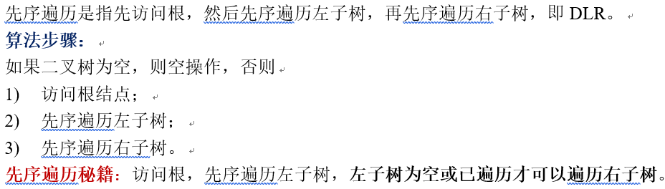
二叉树遍历
知识点概述
按照根的访问顺序不同，根在前面称为先序遍历（DLR），根在中间称为中序遍历（LDR），根在最后称为后序遍历（LRD）。

Slide 3
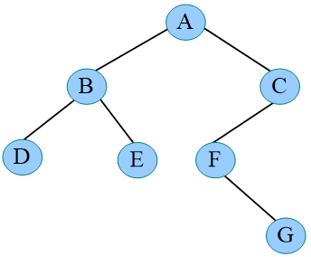
二叉树遍历
先序遍历

Slide 4
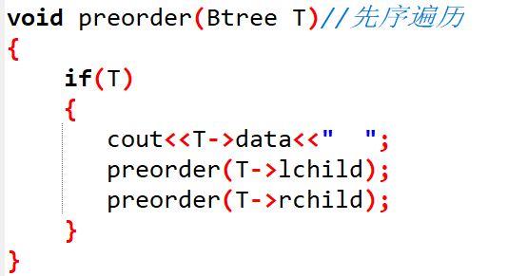
二叉树遍历
先序遍历

Slide 5
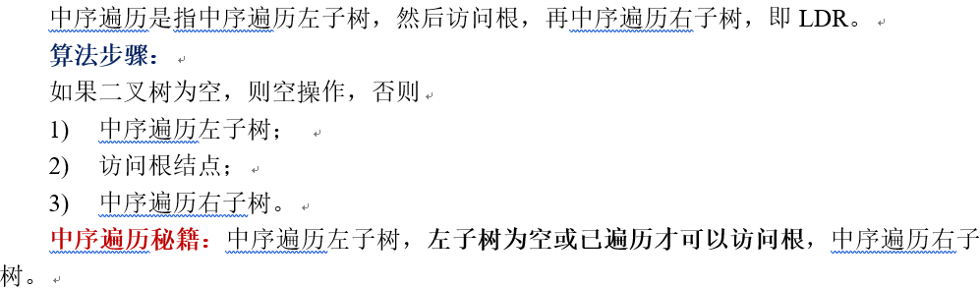
二叉树遍历
知识点概述
避免断更，请加微信501863613

Slide 6
二叉树遍历
中序遍历

Slide 7
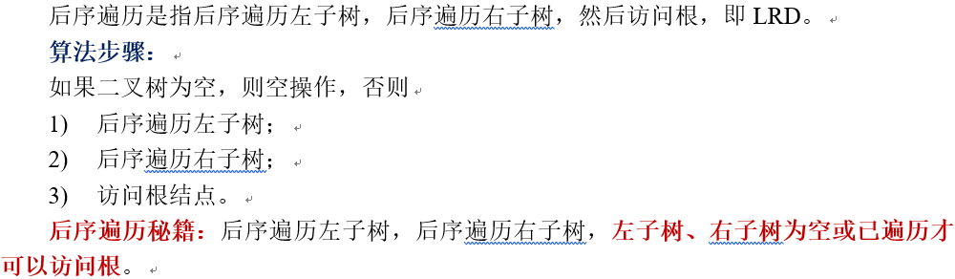
二叉树遍历
知识点概述

Slide 8
二叉树遍历
后序遍历

Slide 9
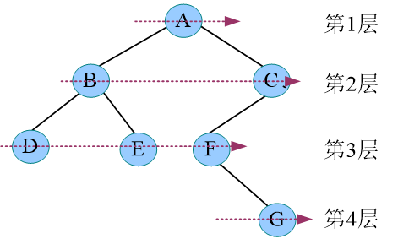
二叉树遍历
层次遍历

Slide 10
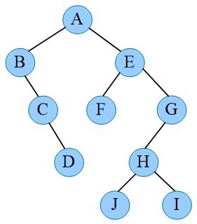
二叉树遍历
练习题
写出该二叉树的先序、中序、后序、层次遍历序列。

Slide 11
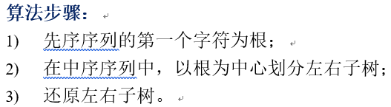
二叉树还原
知识点概述
例如：已知一棵二叉树的先序序列ABDECFG和中序序列DBEAFGC，画出这棵二叉树。

Slide 12
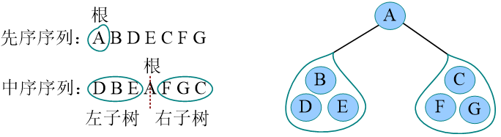
二叉树还原
知识点概述

Slide 13
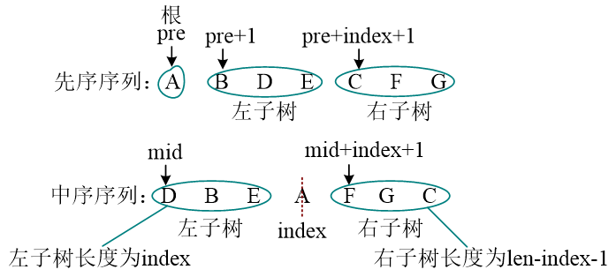
二叉树还原
知识点概述
避免断更，请加微信501863613

Slide 14
二叉树还原
练习题
已知一棵二叉树的后序序列DEBGFCA和中序序列DBEAFGC，画出这棵二叉树。
避免断更，请加微信501863613

Slide 15
作业
创建一棵二叉树，输出其先序、中序、后序和层次遍历序列。
根据二叉树的先序和中序序列构建二叉树，并输出其后序序列。

